Slide 1
LEC 8

Slide 6
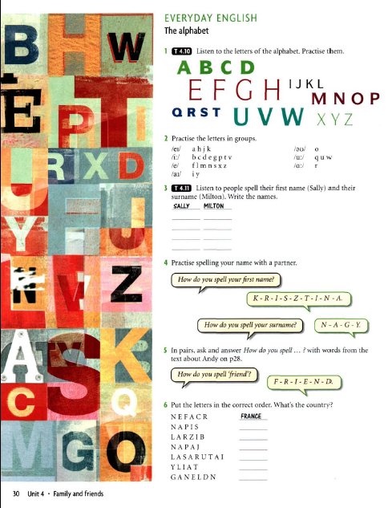

Slide 7
